Slide 1

«Разработка стабилизатора переменного напряжения в тиристорах»
Лидер проекта:
студент 3 курса ЧИ(Ф) МПУ
Группы 221-Ч031
Семенов Ярослав Витальевич
Наставник:
доцент Каландаров Хусейджон Умарович

Slide 2
План проекта
Актуальность.
Введение
2.1 Цель и задачи.
2.2 Объект и предмет исследования.
2.3.Методы исследования.
3. Основная часть
3.1 Особенности стабилизатора напряжения в тиристорах.
3.2 Техническая значимость.
3.3 Сферы применения и конкретный потребитель.
3.4 Конкуренция на рынке стабилизаторов
4. Вывод
5. Список использованной литературы

Slide 3
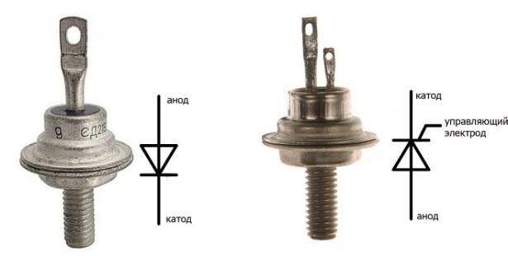
1. Актуальность
Нестабильность электрической сети: в условиях современной жизни, где электрические сети подвергаются постоянным нагрузкам и изменениям, стабилизаторы напряжения становятся необходимым элементом для обеспечения надёжной работы электрооборудования.
Защита от скачков напряжения: разработка стабилизатора на основе тиристоров позволяет обеспечить защиту от резких перепадов напряжения, которые могут привести к поломке оборудования или даже пожару.
Повышение эффективности работы оборудования: стабильное напряжение способствует более эффективной работе электрических приборов, продлевая их срок службы и снижая вероятность поломок.
Экономия энергии: использование стабилизатора позволяет снизить потери электроэнергии, связанные с колебаниями напряжения в сети, что приводит к экономии ресурсов и снижению затрат на электроэнергию.
Экологическая безопасность: применение стабилизатора способствует снижению выбросов углекислого газа, так как он помогает оптимизировать работу электросетей и уменьшить нагрузку на них.
Применение в различных отраслях: стабилизатор может быть использован в промышленности, медицине, телекоммуникациях и других областях, где требуется надёжное и стабильное электроснабжение.
Рис 1 Тиристор

Slide 4
2. Введение
2.1 Цель и задачи:
1. Модернизация конструкции и функциональных возможностей существующих стабилизаторов переменного напряжения на тиристорах с использованием новых материалов и технологий, устранение недостатков эксплуатируемых стабилизаторов (для улучшения эффективности работы).
2. Разработка более точной системы регулирования напряжения, улучшение системы защиты от перегрузок и короткого замыкания, и использование Smart-алгоритмов для оптимизации работы стабилизатора.
2.2 Объект и предмет исследования: характеристики тиристора, стабилизатор напряжения, анализ устойчивости.
2.3 Методы исследования: моделирование и симуляция, оптимизация параметров, cравнение с другими стабилизаторами.

Slide 5
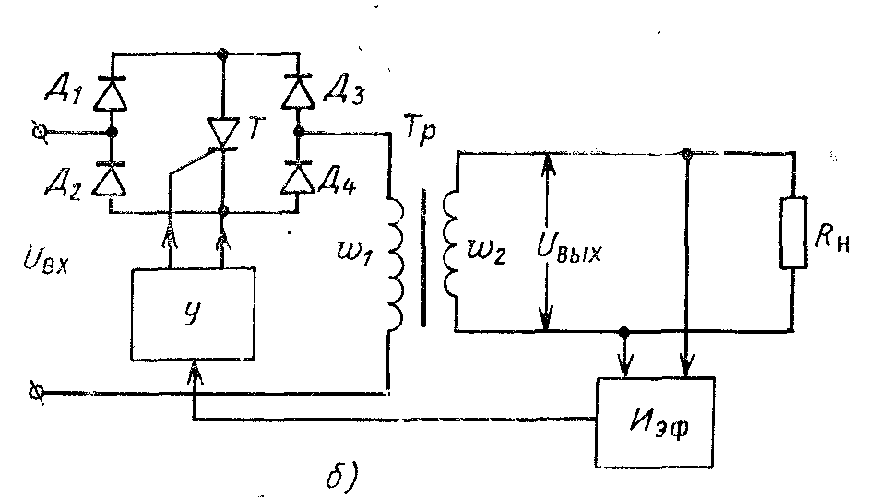
3.1 Особенности стабилизатора напряжения на тиристорах
3. Основная часть
Стабилизаторы напряжения в тиристорах представляют собой электронные устройства, которые используются для поддержания стабильного уровня напряжения на выходе. Они широко применяются в различных областях, где требуется надёжное и стабильное электроснабжение.
Особенности применения:
Высокая точность стабилизации
Быстрое реагирование
Широкий диапазон входных напряжений
Надёжность и долговечность
Эффективность
Рис 2 Блок-схема однотактного тиристора стабилизатора напряжения

Slide 6
3.2 Техническая значимость
3. Основная часть
Диапазон входного напряжения на стабилизаторе:
однофазные - 120-260 В; трёхфазные - 240-430 В.
2. Выходное напряжение:
однофазные - 220-230 В; трёхфазные - 380-400 В.
3. Максимальная выходная мощность:
однофазные - 0,35-20 кВА; трёхфазные - 6-55 кВА.
4. КПД (коэффициент полезного действия) 98%.
5. Время реакции: время реакции на изменения входного напряжения и подстройки
выходного напряжения - 20 мс.
6. Ток нагрузки: 27 - 96 А максимальная нагрузка, с поддержкой без перегрузки или
повреждения.
7. Уровень шума: бесшумный.
8. Габариты и вес: габариты зависят от конфигурации,
ширина 320 мм, высота 420-620 мм, глубина 180-200 мм, вес до 50 кг.

Slide 7
3.3 Сферы применения и конкретный потребитель
3. Основная часть
Основные потребители:
Промышленные предприятия, отрасли производство, нефтегазовая промышленность, металлургия;
2. В информационных технологиях, медицине, телекоммуникации, бытовой технике, альтернативной энергетике.
Ценность продукта для потребителей:
Применение стабилизаторов переменного напряжения на тиристорах позволяет
повысить надежность и эффективность работы электрических систем, а также
защитить подключенное оборудование от повреждений, вызванных перепадами
напряжения.

Slide 8

3.4 Конкуренция на рынке стабилизаторов
3. Основная часть
Конкуренция на рынке стабилизаторов напряжения на тиристорах обусловлена
несколькими факторами:
1. Технические характеристики
2. Цена и качество
3. Функциональность
4. Бренд и репутация
5. Инновация и технологии
6. Сервис и поддержка
Рис 3 Конкуренция

Slide 9
4. Вывод
Стабилизаторы напряжения в тиристорах представляют собой надёжные и эффективные устройства для обеспечения стабильного электроснабжения. Они широко применяются в различных областях, где требуется точное поддержание выходного напряжения и защита оборудования от скачков напряжения.
Основные преимущества стабилизаторов напряжения на тиристорах включают высокую точность стабилизации, быстрое реагирование на изменения входного напряжения, широкий диапазон входных напряжений, надёжность и долговечность, а также эффективность. Эти характеристики делают их незаменимыми для обеспечения надёжного и стабильного электропитания в промышленности, энергетике, телекоммуникациях, медицине, транспорте и бытовой технике.

Slide 10

Семенов Ярослав Витальевич
студент 3 курса ЧИ(Ф) МПУ

